Slide 1
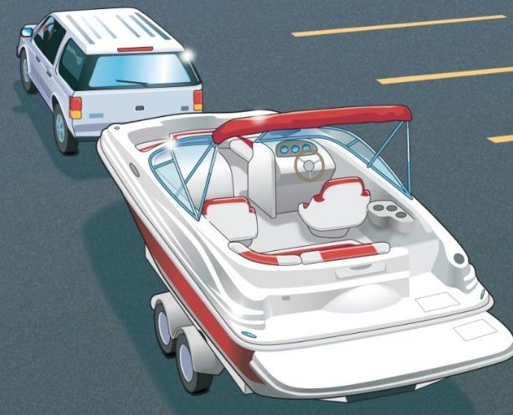
Capítulo 2
Antes de Zarpar

Slide 2
Temas Claves
La capacidad de un barco
El plan de navegación
Cargando combustible
Remolcando el barco
Cortesía en la Rampa
Mantenimiento

Slide 3
Debe saber como…
Localizar la placa de capacidad del barco.
Preparar un plan de navegación
Cómo cargar combustible en el barco
Cómo lanzar un barco al agua y como sacarla
Explicar los principios básicos de mantenimiento del barco y su motor
Notes:
Review the objectives of the chapter.

Slide 4
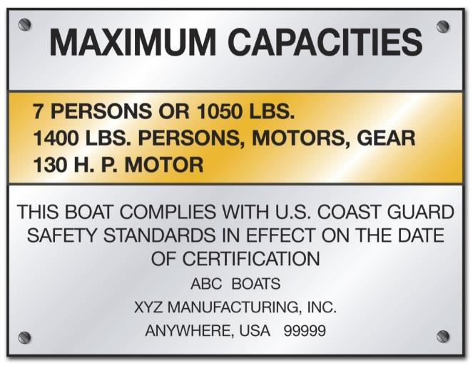
La capacidad del barco
Esta definida en su placa official
El peso máximo incluye el peso de
Los pasajeros
El equipo
Los motores
Notes:
Discuss what the maximum weight includes, not just the weight or number of people. Discuss why being overcapacity is dangerous on the water…balance and stability.

Slide 5
La capacidad del barco
No exceda la capacidad recomendada en el manual del usuario o en la placa del fabricante
En los barcos con motores fueraborda, nunca exceda el caballaje mostrado en la placa de capacidad
En los botes con menos de 20 pies (6m) de eslora sin placa de capacidad use esta formula para calcular el numero de pasajeros en total:
Número de personas = eslora (pies) X manga (pies)
15
Notes:
If the boat has no capacity plate, or is a smaller vessel, review the formula to determine capacity.

Slide 6
Calculando la capacidad del barco menor de 20 pies sin placa
Formula: Número de personas =
eslora (pies) X manga (pies)/15
(Siempre se divide por 15)
Ejemplo: un barco de 18 pies eslora y 6 pies manga
18 X 6 pies = 108
108/15 = 7.2
Numero de personas = 7.2
No mas the 7 personas a bordo

Slide 7
Preparar un plan de navegación (Float Plan)
Para viajes cortos, informe a una persona responsable:
A DÓNDE vá con el barco
CUÁNDO regresa
A QUIÉN llamar si no vuelve a tiempo
Notes:
Talk about why a float plan is important. Tell a family member or friend where you are going and when you should be back. If you are not back in time, call authorities. It is difficult to know where to search for you if no one knows where you went.

Slide 8
Preparar un plan de navegación
Para salidas más largas, incluya:
QUIÉN va (pasajeros)
A DÓNDE va
En CUÁL barco están (descripcion del barco y su equipo)
CUÁNDO zarpan y regresan
Notes:
You should leave a float plan with a friend, family member, close neighbor, someone who will care if you do not return on time and call for help. You can leave it with the marina, but marinas often close.

Slide 9
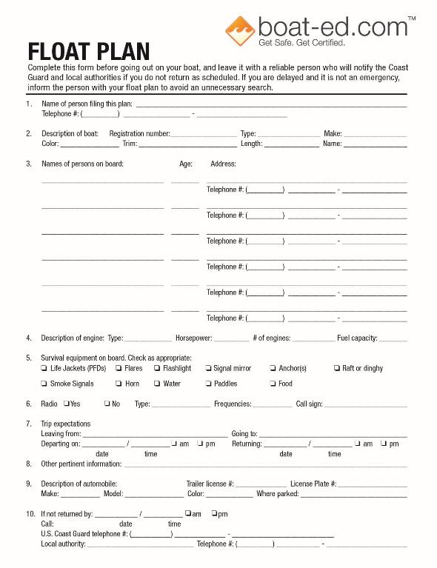
Formulario para un plan de navegación
Notes:
There several ways to file a float plan. You can use find forms at Boat-ed.com. And at www.floatplancentral.org. Float plans can also be found on the Coast Guard App through your app store for the mobile phone. At the very least, write your information and boat description on a piece of paper and give it to someone you trust.

Slide 10
Preparando para cargar combustible...
Antes de cargar combustible:
Asegure las amarras bien
Desenbarque a todos los pasajeros
Apague cualquier artefacto que pueda causar llama
Cierre el barco, incluyendo todas las puertas y escotillas
Para llenar tanques portátiles, cargue el combustible en el muelle, no en el barco
Notes:
ASK: What are the safety considerations in fueling a boat
o At the fuel dock?
o At a gas station?
o Using portable gas tanks?
Be sure to close windows, ports, and doors to keep fuel vapors from settling inside the vessel. Vapors are heavier than air and will settle in the bilges.

Slide 11
Precauciones para cargar combustible...
Cuando llene el tanque:
Mantenga la boquilla de la manguera en firme contacto con el receptor
Llene el tanque lentamente
Nunca llene el tanque hasta el tope
Limpie cualquier combustible derramado
Notes:
ASK: What are the safety considerations in fueling a boat
o At the fuel dock?
o At a gas station?
o Using portable gas tanks?

Slide 12
Precauciones despues de cargar el combustible...
Asegúrese de que la tapa de combustible este bien cerrada
Abra todas las puertas, ventanillas, escotillas
Encienda el extractor de vapores por cuatro minutos
Huela a ver si detecta rastro de vapores de combustible
Encienda el motor
Embarque a los pasajeros
Notes:
After fueling be sore to OPEN windows, ports, and doors in order to air out the boat from any fuel vapors that made it inside, especially in the bilge. If you have a blower, run the blower for at least 4 minutes.

Slide 13
Consumo del combustible...
Para estar seguro de no quedarse sin combustible use esta regla:
Un tercio para salir
Un tercio para retornar
Un tercio en reserva
Notes:
Review the one-third rule. Boaters always need to calculate their fuel use. Use one-third of your fuel to get to where you’re going and one-third to get back. Save one-third for emergencies. Changes in tides and winds can mean using more fuel than anticipated.

Slide 14
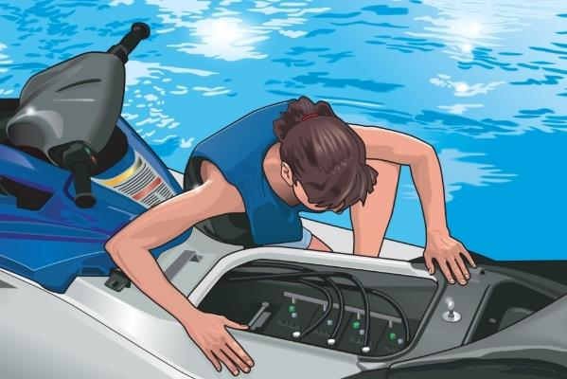
Cargando combustible en una moto acuatica
Peligros
Chequee el sistema de combustible en busca de fugas e inspeccione las conexiones de las mangueras frecuentemente
Evite derrames en o cerca del agua
NO incline la moto de agua (PWC) para llenar hasta el tope
Luego de llenar, huela en busca de vapores
Notes:
Always be sure to use your nose and sniff for fuel vapor. It is important to check carefully as your fuel tank is under your seat.

Slide 15
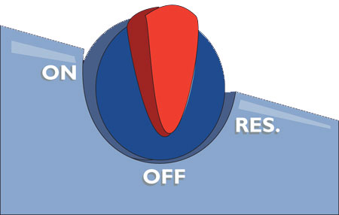
Selector de combustible en una moto acuatica (PWC)
Cerrado (off)
Abierto (on)
Reserva
Notes:
A PWC should always be aware of the one-third rule as well as any vessel.

Slide 16
Remolcando su embarcación
Es sumamente importante escoger el vehiculo y el “trailer” de tamano apropriado para el barco
Use el tamano del barco para calcular el trailer apropiado
Use el peso del barco para calcular la capacidad de remolque necesaria para el vehiculo

Slide 17
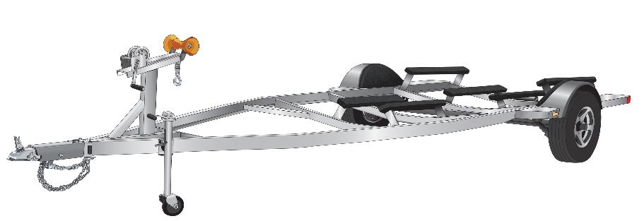
Calculando el remolque
Asegúrese de que el peso del barco y el motor no excedan el 90% de la capacidad de carga del remolque. Este debe tener capacidad de llevar su:
Embarcación
Motor(es)
Combustible
Equipo
Notes:
Make sure the class discusses vessel weight, vehicle towing capacity.
Make sure to discuss that the trailer needs to be able to carry the weight of the boat as well as the engine(s), fuel and gear. Tongue weight on the trailer should be 10%.

Slide 18
Decidiendo el remolque
Ejemplo:
Tamaño del bote: 19 pies de eslora
Peso del bote: 2600 lbs. (Incluye peso de motor, combustible y equipo)
¿Que capacidad de remolque escojería?
2300 lbs.
o
3000 lbs.
Notes:
Discuss the choice the class should make on this slide and why.

Slide 19
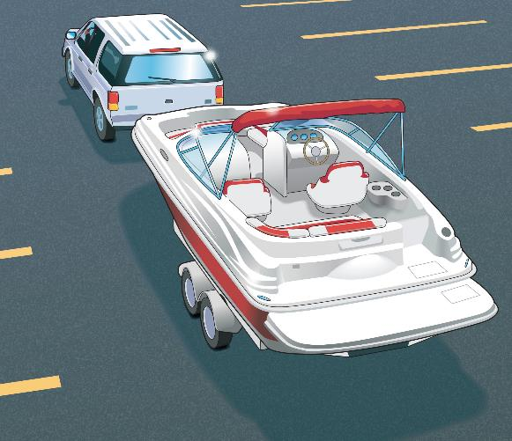
Escogiendo el Vehículo Correcto
El vehículo que remolca debe tener la capacidad para arrastrar el peso combinado de:
La Embarcación
El Motor
El Remolque
Notes:
Ball and Tongue must match. Tongue weight should be 10%. In most states chains must be crossed for added safety to keep the tongue from dragging in cade the hitch uncouples.

Slide 20
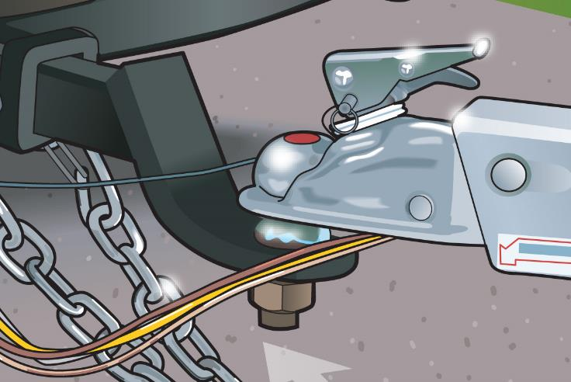
Remolcando su Embarcación
El enganche de arrastre debe ser disenado para el remolque ya cargado
La bola de enganche
El acoplador
El peso de lengua
Notes:
Ball and Tongue must match. Tongue weight should be 10%. In most states chains must be crossed for added safety to keep the tongue from dragging in cade the hitch uncouples.

Slide 21
Empatando el tamano de la bola de enganche con el tamano del acoplador
Ejemplo:
El remolque para la embarcación tiene un acoplador de 2 5/16 de pulgada.
2 ¼"
¿Cuál de los siguientes tamaños de bola de enganche debe usar el vehículo que está remolcando?
2 ½"
2 ⁵/₁₆"
2 ³/₈"

Slide 22
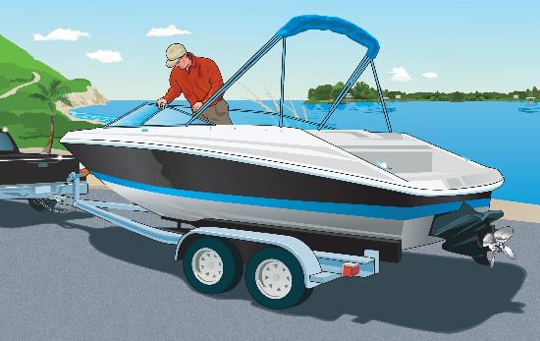
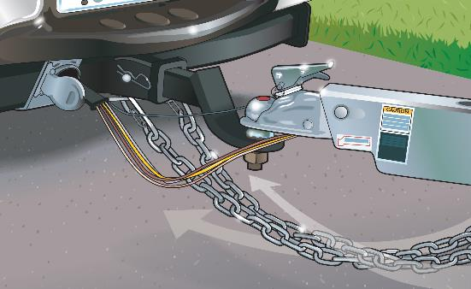
Remolcando su Embarcación
Antes de salir de casa:
Asegure todo el equipo en el bote
Amarre el barco al “tráiler”
Asegure el motor
Cruce las dos cadenas de seguridad bajo la lengua del remolque
Notes:
Responses should include:
Secure loose gear
Tie down the boat
Tilt and secure the engine
Inspect the hitch and safety chain
Trailer brakes
Lights
Bearings
Tire pressure

Slide 23
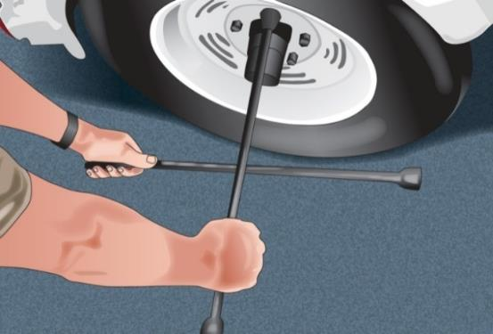
Remolcando su Embarcación
Inspeccione el equipo
Chequee la presión en todas las llantas
Apriete las tuercas
Engrase los rodamientos
Chequee las luces y los frenos
Chequee las cintas de amarre, los cabos, el cabrestante, las cadenas de seguridad y el enganche
Notes:
Discuss the safety importance of these bullet points

Slide 24
Viajando con un remolque
Maneje con Cuidado
Maneje a velocidades moderadas
En viajes largos, deténgase más o menos cada hora para chequear el vehículo, el remolque, y el equipo
Mantenga en cuenta el peso y el largo adicional del remolque
Tome arcos más amplios en curvas y esquinas
Considere que se requiere más tiempo y distancia para pasar y para detenerse
Notes:
Discuss the safety importance of these bullet points

Slide 25
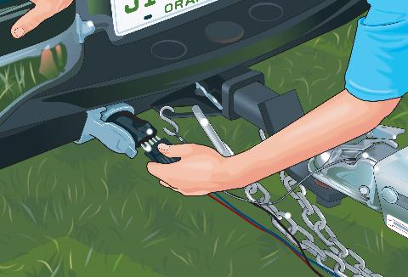
Prepare su barco antes de entrar a la rampa
¡No bloquee el tránsito en la rampa!
Embarque todo el equipo
Desconecte las luces del remolque
Deje el cabo del cabrestante conectado al barco
Remueva las cintas de amarre
Asegúre el tapón de desagüe
Amarre el cabo de proa al barco
Notes:
Before the bullet points are activated,
ASK: What steps would you go through before launching your boat from the trailer?

Slide 26
Lanzando el barco al agua
Retroceda hasta poner el trailer en el agua
Ponga el freno de mano en el vehículo de arrastre
Ponga el motor fueraborda o la unidad de propela en posición vertical
Arranque el motor
Continúe retrocediendo con el trailer hasta que el barco flote
Desconecte el cabo del cabrestante. Ponga el motor del bote en retroceso y sepárese del trailer

Slide 27
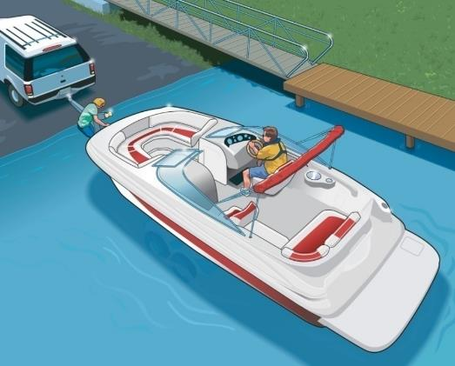
Recuperando su Embarcación
Espere su turno y retroceda con el trailer en el agua hasta que las gomas del vehiculo toquen el agua
Ponga el freno de mano
Conecte el cabo del cabrestante
Estacione el bote en el trailer
Apague el motor
Suba el fueraborda o la unidad de propela
Maneje el vehículo despacio para sacar el trailer fuera del agua
Notes:
Point out that there is a lot of tension on the winch straps and it’s wise to stay out of the direct line of them.

Slide 28
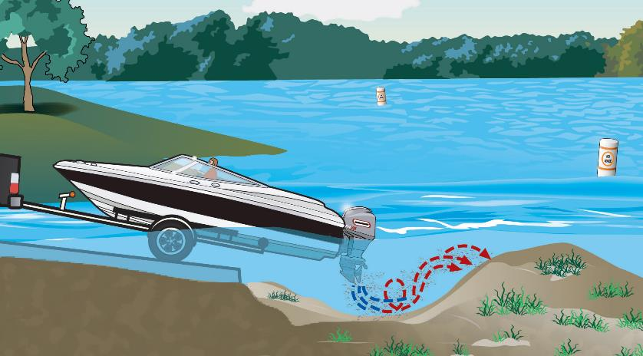
Sacando el remolque del agua
No acelere el motor del bote en el remolque. La propela puede crear:
Un gran hueco donde las llantas del remolque pueden atascarse
Un montículo donde otros barcos pueden encallar

Slide 29
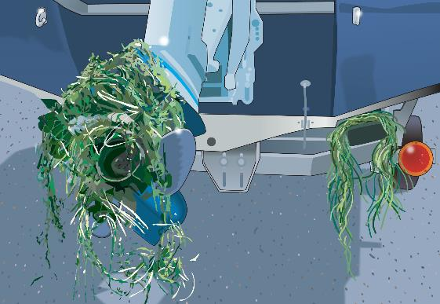
Preparando la embarcación para el viaje de retorno
Salga de la rampa y estacionese en un área de preparación fuera del trafico
No bloquee el tránsito
Remueva y descarte todas las especies invasivas
Remueva el tapón de desagüe
Asegure la embarcación y el equipo

Slide 30
Tenga consideración sobre otros
Prepáre la embarcación lejos de la rampa antes de lanzar el barco al agua
Asegure el equipo y el barco después de salir de la rampa lejos de la rampa para no bloquear la rampa
Use al menos dos personas para botar y recuperar la embarcación
Nunca bloquee la rampa o deje el vehículo y el barco solos

Slide 31
Preparandose para remolcar de vuelta
Cuando vaya a recuperar el bote no se acerque a la rampa hasta que el vehículo y el remolque estén listos
Luego de recuperar su embarcación, aléjese de la rampa antes de prepararse para el viaje de retorno

Slide 32
Mantenimiento de la Embarcación
Examine el casco cuando esté fuera del agua:
Guarde la embarcación en un área seca y a la sombra
Lave todos los cabos, manténgalos secos y a la sombra
Lave las velas y repárelas
Ejecute el régimen de mantenimiento sugerido en el manual de propietario
Notes:
Cleaning the vessel and equipment of attached aquatic plants is necessary to avoid brining non-native invasive species into different waterways. Always remove plants or animals before launching, after loading, after retrieving, before transporting on a public highway. Drain all water from boats, motors, and equipment. Never move live fish away from one water body into another. Dispose of unwanted bait in the trash.

Slide 33
Mantenimiento del motor
Mantenga un régimen
Mantenga el motor limpio y entonado apropiadamente
Chequee el nivel del aceite y de otros fluidos cada vez que salga con el barco.
Asegure las conexiones de la batería. Limpie las terminales.
Inspeccione mangueras, correas y pernos
Nunca utilice partes eléctricas automotrices

Slide 34
Prevenga Robos
Guarde las embarcaciones de manera que no estén accesibles con facilidad
Use cadena y candado para asegurar el motor y tanque de combustible a la embarcación
Grabe su equipo con información que lo identifique
Fotografíe o videograbe el interior y exterior de la embarcación. Haga un inventario completo.
Remueva todos los artículos de valor.
Remueva las llaves y mantenga la embarcación cubierta.

Slide 35
Repaso del Capítulo 2

Slide 36
Repaso
¿Qué información importante se puede encontrar en la placa de capacidad del bote?
El número mínimo de salvavidas requerido abordo
El número mínimo de asientos requeridos
El peso máximo o número máximo de personas que el barco puede llevar abordo
La capacidad máxima de los tanques de combustible

Slide 37
Repaso
Para evitar quedarse sin combustible, determine la capacidad de su(s) tanque(s) y la tasa de consumo de su barco, luego:
Lleve combustible extra en contenedores fáciles de guardar como botellones de leche
Calcule usar 1/3 del combustible para llegar al destino, 1/3 para retornar y 1/3 para emergencias
Calcule tener suficiente combustible para llegar al muelle con combustible más cercano
Calcule usar 1/2 de su tanque para llegar a destino y 1/2 para retornar

Slide 38
Repaso
Antes de cargar combustible en su barco, Ud. debe:
Apagar el motor y abrir todas las ventanillas, ojos de buey, escotillas u otras aperturas.
Apagar el motor y cerrar todas las ventanillas, ojos de buey, escotillas u otras aperturas.
Encender el motor y abrir todas las ventanillas, ojos de buey, escotillas u otras aperturas.
Encender el motor y cerrar todas las ventanillas, ojos de buey, escotillas u otras aperturas.

Slide 39
Repaso
¿Dónde debe estar su remolque mientras se prepara para lanzar la embarcación?
En el estacionamiento en su casa
Al frente de la embarcación que está siendo botada
En el agua en la rampa
Alejado de la rampa

Slide 40
Repaso
¿Qué documento debe dejar Ud. con un amigo o pariente antes de salir de paseo?
El plan de navegación (Float Plan)
La póliza de seguros
La licencia de operador
d. El registro de la embarcación

Slide 41
Repaso
Es importante que el remolque tenga suficiente capacidad de carga para:
Soportar al barco, equipo y todos los pasajeros
Mantener el remolque en la superficie de la carretera mientras viaja a alta velocidad
Soportar solo el peso del barco
Soportar, mientras maneja, el barco, motor, combustible y todo el equipo que planea llevar

Slide 42
Fin del capítulo 2

